Slide 1


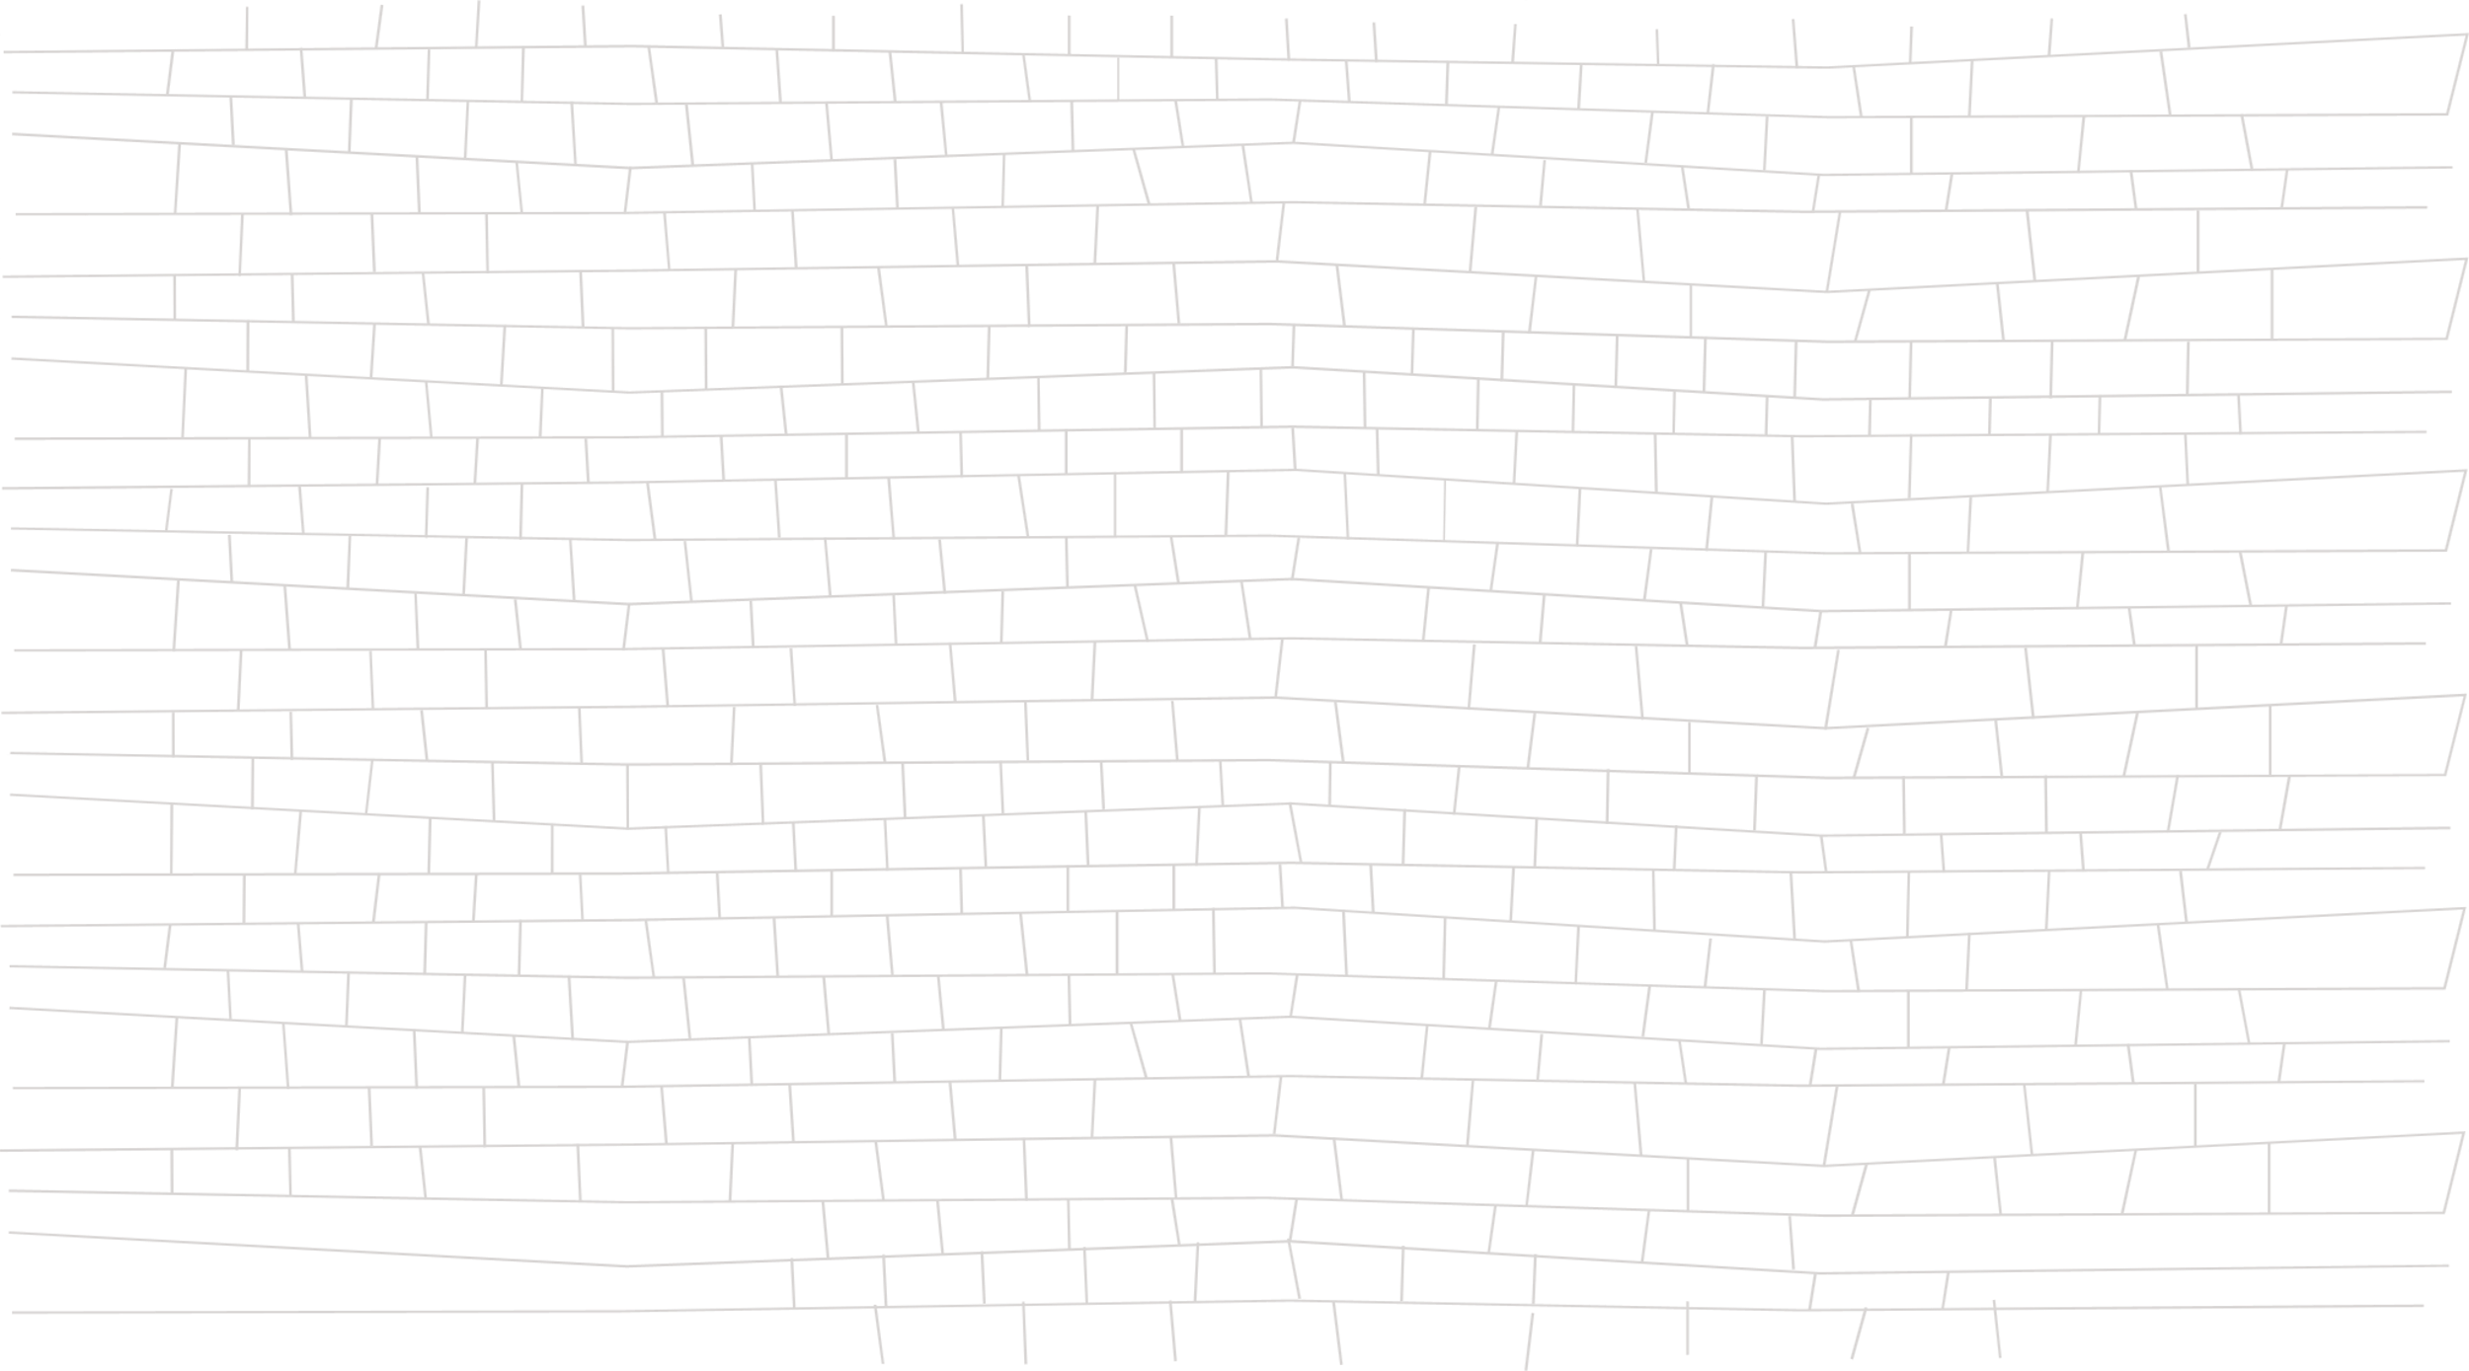





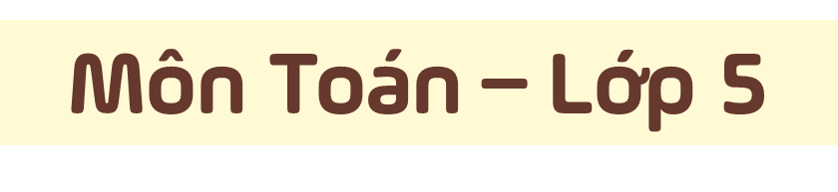



CHÀO MỪNG CÁC THẦY CÔ GIÁO
VÀ CÁC EM HỌC SINH

Slide 2






Slide 3









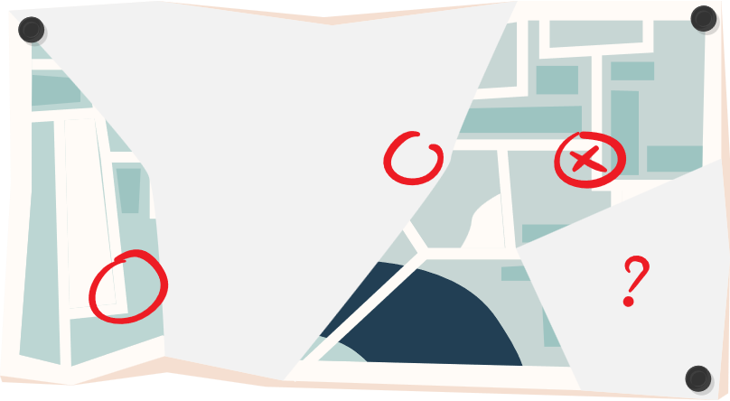


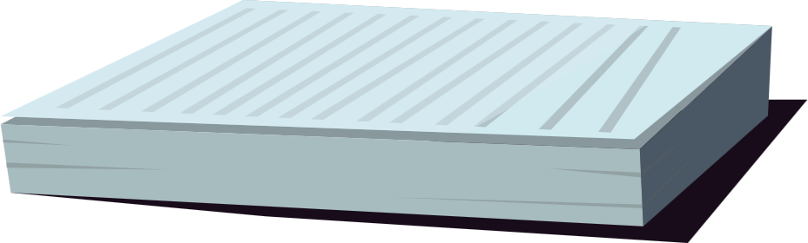


Giới thiệu về biểu đồ hình quạt.
Đọc, phân tích và xử lí số liệu ở mức độ đơn giản trên biểu đồ hình quạt.

Slide 4

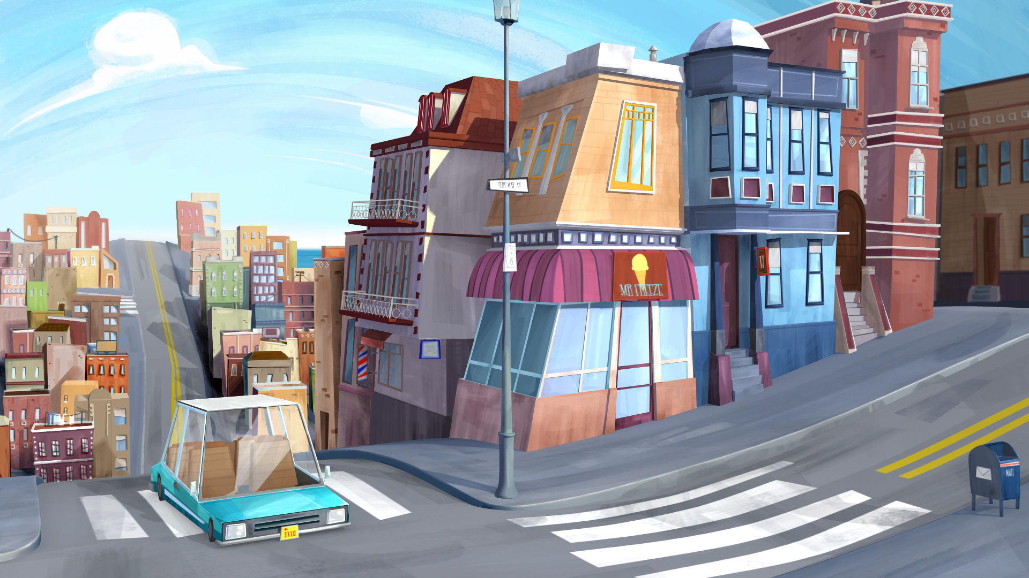



Slide 5


Thị trấn Pacmen có cất giữ một báu vật từ lâu đời. Người dân nơi đây tin rằng đó là vật mang lại sự may mắn cho họ trong mọi mặt cuộc sống.
Đó chính là viên kim cương quý giá có số tuổi đến hàng triệu năm đang được cất giữ rất cẩn thận trong một căn phòng tối ở trung tâm thị trấn.

Slide 6
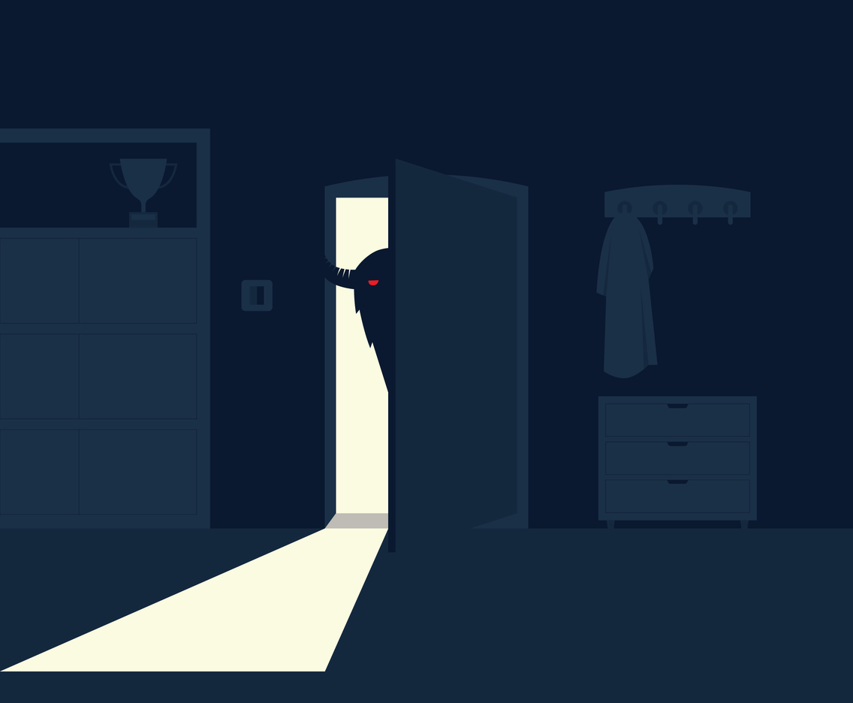


Thế nhưng chẳng may, một tối nọ, tên trộm khét tiếng Mipan đã biết và lăm le hòng trộm mất viên kim cương...

Slide 7
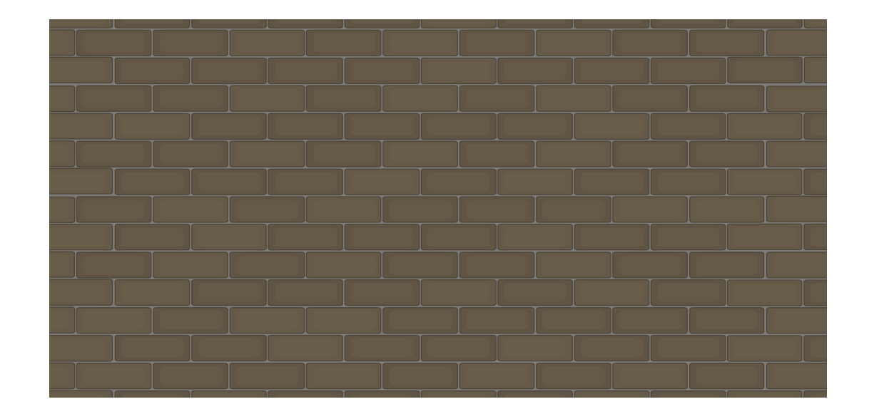










Hiện trường vụ trộm đã bị phong tỏa, cùng theo chân thám tử tập sự Jackie hoàn thành vụ truy tìm tên siêu trộm Mipan nhé!
Thu thập thông tin
Phá án
Chuẩn bị đồ nghề
Truy tìm dấu vết

Slide 8


Giúp Jackie nhận được những món đồ cần thiết cho hành trình phá án bằng cách trả lời đúng các câu hỏi sau nhé!

Slide 9

Trong một thùng giấy, có 20% giấy trắng, 30% giấy đỏ, còn lại là giấy xanh. Phần trăm số giấy xanh trong thùng là:
A. 100%
B. 60%
C. 50%
D. 25%
Bạn đã giúp Jackie nhận được vật phẩm

Slide 10

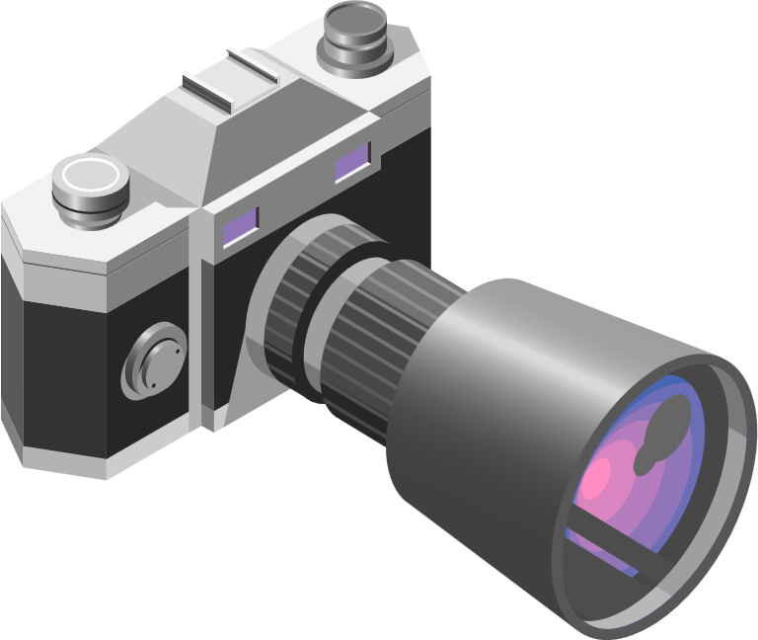
Lớp 5/1 có 50 học sinh. Trong đó có 50% học sinh là nữ. Số học sinh nữ trong lớp 5/1 là:
A. 25 học sinh
B. 30 học sinh
C. 36 học sinh
D. 65 học sinh
Bạn đã giúp Jackie nhận được vật phẩm

Slide 11


Cùng Jackie thu thập thông tin tên trộm bằng cách tham gia hoạt động sau nhé!

Slide 12


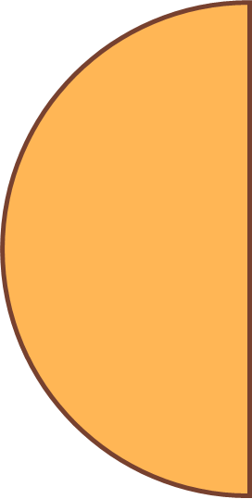
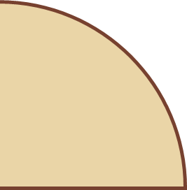
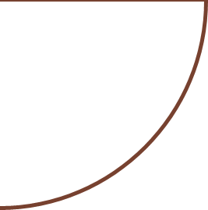
Hình vẽ dưới đây là biểu đồ hình quạt cho biết tỉ số phần trăm các loại sách trong thư viện của một trường tiểu học.
Nhìn vào biểu đồ ta biết:
Sách giáo khoa 25%
Truyện thiếu nhi 50%
Có ......... số sách là truyện thiếu nhi;
Có ......... số sách là sách giáo khoa;
Có ......... số sách là các loại sách khác.
50%
Các loại sách khác 25%
25%
25%

Slide 13
Nhìn vào biểu đồ hình quạt, ta thấy:
Các màu khác nhau sẽ biểu diễn các loại sách khác nhau.
Sách giáo khoa 25%
Truyện thiếu nhi 50%
Các loại sách khác 25%
Số phần trăm biểu thị phần trăm mỗi loại sách chiếm so với tổng số sách ta có.

Slide 14

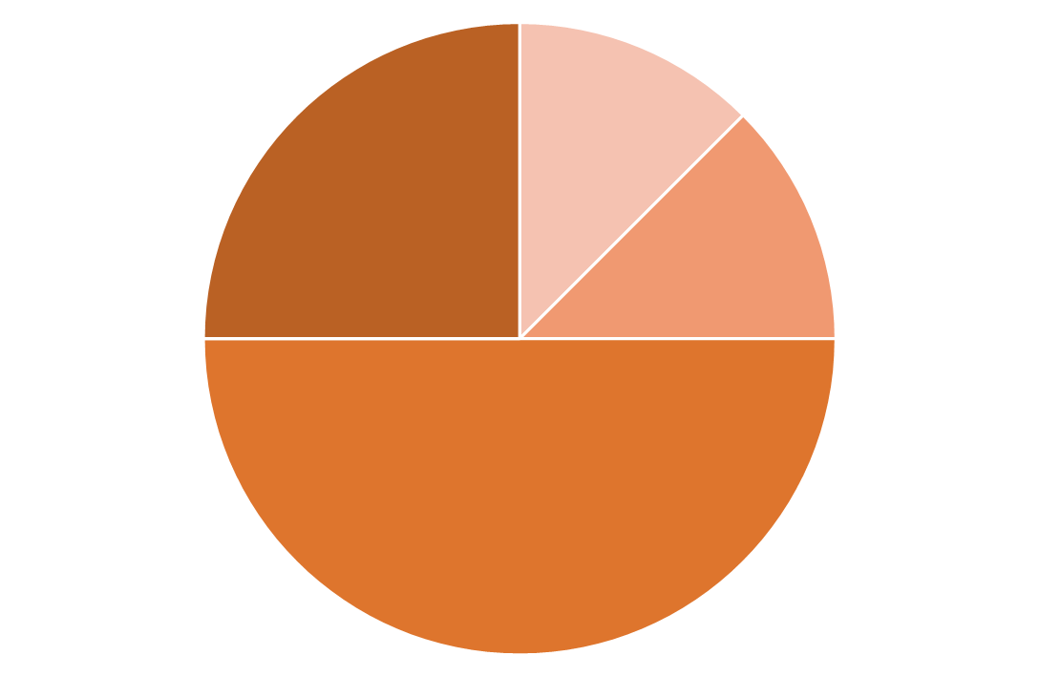
Biểu đồ hình quạt bên cho biết tỉ số phần trăm học sinh tham gia các môn thể thao của lớp 5C. Biết rằng lớp 5C có 32 học sinh, hỏi có bao nhiêu bạn tham gia môn Bơi?
Biểu đồ hình quạt bên cho biết tỉ số phần trăm học sinh tham gia các môn thể thao của lớp 5C. Biết rằng lớp 5C có 32 học sinh, hỏi có bao nhiêu bạn tham gia môn Bơi?
Nhìn vào biểu đồ ta thấy có bao nhiêu phần trăm học sinh tham gia môn Bơi?
Bơi
12,5%
Nhìn vào biểu đồ ta thấy có 12,5% học sinh tham gia môn Bơi.
Cầu lông 25%
Cờ vua
12,5%
Vậy số học sinh tham gia môn Bơi là:
Nhảy dây
50%
32 x 12,5 : 100 = 4 (học sinh)
Dựa vào biểu đồ, ta có thể tìm được số học sinh tham gia từng môn thể thao.

Slide 15



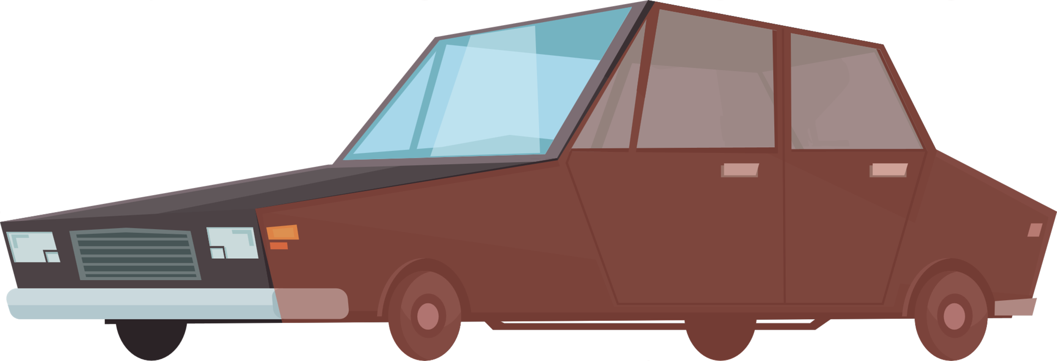
Để truy tìm được dấu vết của tên trộm Mipan, Jackie rất cần sự giúp đỡ của bạn trong các nhiệm vụ sau đây!

Slide 16

Kết quả điều tra về sự ưa thích các loại màu sắc của 120 học sinh được cho trên biểu đồ hình quạt dưới đây:
Bài 1/tr.102
Hãy cho biết có bao nhiêu học sinh:
Thích màu xanh?
Thích màu đỏ?
Thích màu trắng?
Thích màu tím?
Đỏ 25%
Xanh 40%
Tím 15%
Trắng 20%

Slide 17
Bài 1/tr.102
b) Có ........ học sinh thích màu đỏ.
25%
Đỏ 25%
Xanh 40%
c) Có ........ học sinh thích màu tím.
a) Có ........ học sinh thích màu xanh.
15%
40%
Tím 15%
Trắng 20%
d) Có ........ học sinh thích màu trắng.
20%

Slide 18

Biểu đồ dưới đây nói về kết quả học tập của học sinh ở một trường tiểu học:
Bài 2/tr.102
17,5%
22,5%
Học sinh giỏi
Học sinh khá
Học sinh trung bình
60%
Hãy đọc tỉ số phần trăm của học sinh giỏi, học sinh khá và học sinh trung bình trên biểu đồ.

Slide 19
17,5%
22,5%
Học sinh giỏi
Bài 2/tr.102
Học sinh khá
60%
Học sinh trung bình
17,5%
Tỉ số phần trăm của học sinh giỏi là ...........
22,5%
Tỉ số phần trăm của học sinh khá là ...........
60%
Tỉ số phần trăm của học sinh trung bình là ...........

Slide 20




Đã phát hiện tung tích của Mipan!!!
Hoàn thành nhiệm vụ cuối cùng để phá án thành công nhé!

Slide 21

Biểu đồ hình quạt sau cho biết tỉ số phần trăm các loại gạo bán ra của một cửa hàng trong một tháng:
Số phần trăm gạo nếp cửa hàng bán được là bao nhiêu?
Gạo nếp ?%
A. 65%
B. 35%
Gạo tẻ
65%
C. 100%
D. 55%
Số phần trăm gạo nếp cửa hàng bán được : 100% - 65% = 35%

Slide 22
Biểu đồ hình quạt sau cho biết tỉ số phần trăm các loại gạo bán ra của một cửa hàng trong một tháng:
Biết số gạo nếp bán được là 42 kg. Tổng số gạo cửa hàng bán được là bao nhiêu ki – lô – gam?
Gạo nếp 35%
A. 68 kg
B. 78 kg
Gạo tẻ
65%
C. 100 kg
D. 120 kg
Số ki – lô – gam gạo cửa hàng bán được : 42 : 35 x 100 = 120 (kg)

Slide 23

Đã phát hiện và tóm được tên siêu trộm và gửi lại viên kim cương cho ngài thị trưởng. Còn Jackie thì được trở thành thành viên chính thúc của đội thám tử.

Slide 24


